Slide 1




Slide 2





Slide 3




300 + 80 + 9 = ?
A. 389
B. 388
C. 390

Slide 4
123 + 145 = ?
A. 267
B. 266
C. 268

Slide 5
789 – 18 = ?
A. 770
B. 771
B. 772

Slide 6
875 – 321 = ?
A. 554
B. 553
C. 552

Slide 7


CHÚC MỪNG

Slide 8



BÀI 68: ÔN TẬP CÁC SỐ TRONG PHẠM VI
1 000

Slide 9



Slide 10

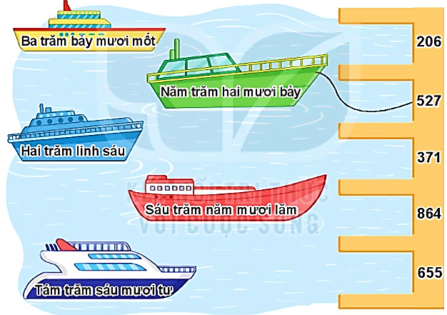
1
Tìm chỗ đậu cho tàu.

Slide 11
2
Số?
a)
251
252
253
254
255
259
?
?
256
?
?
258
257
b)
994
?
997
999
992
993
?
995
996
?
998
?
1000
c)
596
600
592
594
?
598
?
602
604
606
590
?
?

Slide 12

3
>, <, =
?
<
<
<
>
>
>
>
<

Slide 13
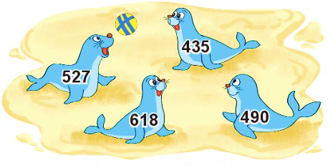
a) Viết các số sau theo thứ tự từ bé đến lớn.
4
b) Trong các số trên, số nào lớn nhất, số nào bé nhất?
➔ 435, 490, 527, 618
Số bé nhất
Số lớn nhất

Slide 14

5
Tìm chữ số thích hợp.
?
2 9 < 210
890 < 90
0
?
9
45 > 458
701 > 70
?
?
9
0

Slide 15



Slide 16


Hãy lắng nghe cô giáo đọc số viết số đó vào bảng con nhé!

Slide 17


$$Ví dụ:Bốn trăm tám mươi lăm.$$
485

Slide 18


